Slide 1
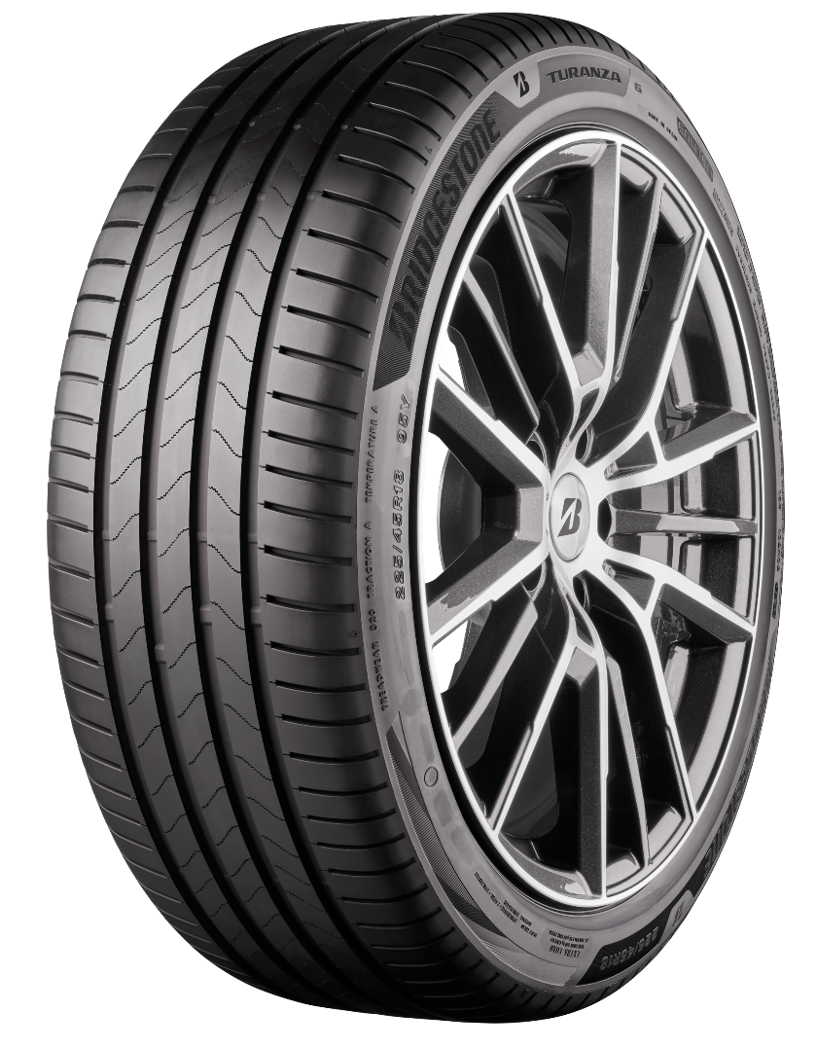

NOUVEAU
PRÉSENTATION PRODUIT
2022 © BRIDGESTONE EMIA

Slide 2
Introduction – l'évolution de la marque Bridgestone
ENLITEN
Étude de marché
Informations produit
Prêt pour les véhicules électriques
03
06
07
14
19
Résultats des tests tiers - TÜV
Caractéristiques techniques
23
29
VUE D'ENSEMBLE

Slide 3
NOUVEAU
INTRODUCTION
2022 © BRIDGESTONE EMIA

Slide 4







INTRODUCTION
BRIDGESTONE CORPORATION EN BREF
L'ENGAGEMENT DE BRIDGESTONE E8 - NOTRE ENGAGEMENT D'ENTREPRISE POUR UN AVENIR DURABLE
Un leader mondial des pneumatiques et des solutions de mobilité durable
La qualité au cœur de nos activités depuis plus de 90 ans : fondée en 1931
Le leader en matière de dépenses de R&D avec +/- 780 millions d'euros investis chaque année dans le monde.
Le service dans notre ADN : plus de 130 000 employés
La vocation de Bridgestone est de continuer à apporter de la valeur en tant que société de solutions durables, tout en soutenant la réalisation d'une société durable.
L'engagement E8 de Bridgestone est notre engagement global d'entreprise qui définit clairement la valeur que nous promettons d'apporter à la société, à nos clients et aux générations futures dans huit domaines d'intérêt : Energy, Ecology, Efficiency, Extension, Economy, Emotion, Ease and Empowerment (Energie, Ecologie, Efficience, Extension, Economie, Emotion, Facilitation et Responsabilisation).
Ces domaines constituent une boussole qui guide nos priorités stratégiques, nos prises de décision et nos actions dans tous les domaines de l'entreprise et des opérations.
Une forte présence locale dans plus de 150 pays, avec environ 140 usines et 16 centres de R&D.
INTRODUCTION – L'ÉVOLUTION DE LA MARQUE BRIDGESTONE

Slide 5

ARCHITECTURE DES MARQUES DE PRODUITS CONSOMMATEURS
PASSER D'UNE APPROCHE CENTRÉE SUR LE PNEU À UNE APPROCHE CENTRÉE SUR LE CONSOMMATEUR
Il en résulte une réduction du nombre de marques de produits et une concentration sur le portefeuille de produits de première ligne avec le retrait d'Alenza, Noranza et Ecopia
Avant
Marque de produits représentant un mélange de saisons et d'applications.
ON/OFF
SUV
PERFORMANCES
TOURISME/SUV
ÉTÉ
TOURISME/SUV
TOUS TEMPS
TOURISME/SUV
HIVER
TOURISME/SUV
HIVER RIGOUREUX
TOURISME/SUV
CVR
Aujourd'hui
Marque de produits représentant l'utilisation
Point d'entrée - > Besoin du consommateur.
ON/OFF
SUV
PERFORMANCES
TOURISME/SUV
ÉTÉ
TOURISME/SUV
TOUS TEMPS
TOURISME/SUV
HIVER
TOURISME/SUV
CVR
Partagé entre Consommateur et Commercial
Partagé entre Consommateur et Commercial
INTRODUCTION – L'ÉVOLUTION DE LA MARQUE BRIDGESTONE

Slide 6





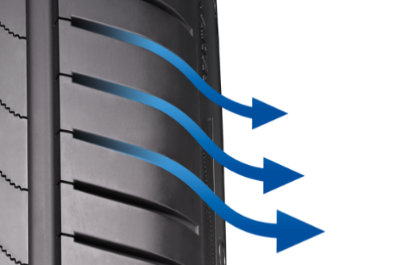
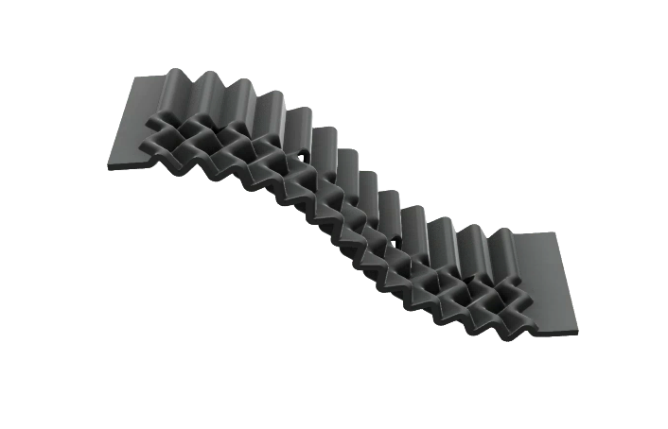
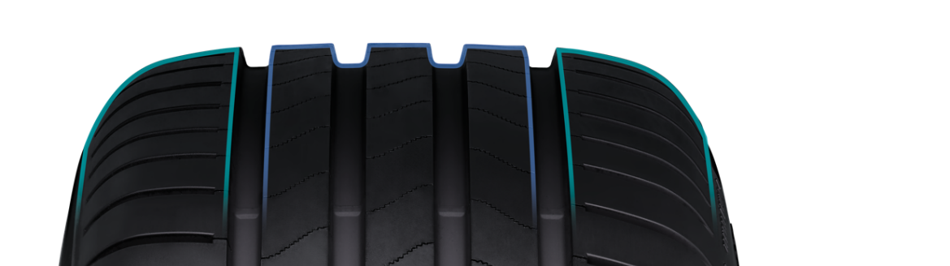
Turanza 6 – Les technologies ENLITEN au service des qualités du Turanza 6
TOOLBOX |  | PERFORMANCES
 |  | SUR SOL MOUILLÉ | KILOMÉTRAGE | Coefficient de résistance au roulement (RRC)
COMPOSÉ | Technologie Techsyn + nouvelles résines | Répartition optimisée de la charge | Interaction optimisée entre le polymère et la silice | Interaction optimisée entre le polymère et la charge
FIBRES | Nouveau pli carcasse plus fin |  |  | Réduction du poids et de l'hystérésis | Réduction du poids et de l'hystérésis
DESSIN DU CONTOUR DU PNEU | Forme de la cavité et répartition des rainures | Distribution de la pression optimisée pour améliorer l’évacuation de l’eau | Optimisation des contraintes de cisaillement et réduction du glissement
 | Protection de jante aérodynamique |  |  | Réduction de la traînée aérodynamique | Réduction de la traînée aérodynamique
CONCEPTION DES SCULPTURES | Variante des blocs de pavés des épaulements | Meilleure évacuation de l'eau
CONCEPTION DES SCULPTURES | Lamelle 3D à angles multiples | Canaux de micro-drainage pour l'évacuation de l'eau | Mécanisme d'emboîtement pour augmenter la rigidité des sculptures
 | Double séquence |  | Équilibre de la rigidité entre le centre et l'épaule et diminution du glissement
TURANZA 6 – TECHNOLOGIES ENLITEN

Slide 7
NOUVEAU
ÉTUDE DE MARCHÉ
2022 © BRIDGESTONE EMIA

Slide 8



SOL MOUILLÉ : PERTINENCE POUR LE CONSOMMATEUR DANS LE SEGMENT TOURISME ÉTÉ (RECHERCHES EFFECTUÉES POUR LE T005) 1/2
Le consommateur est confronté à des défis de conduite quotidiens.
Le Turanza T005 a été développé en tenant compte de ces défis :
TRÈS IMPORTANT
ÉVITER LES ENFANTS ET LES PIÉTONS
(ville)
ENCORE PLUS DIFFICILE SOUS LA PLUIE
ÉVITER LES CYCLISTES/ SCOOTERS IMPRÉVUS
(ville)
DÉPASSEMENT DE VÉHICULES LENTS
(route à deux voies, campagne)
NE PAS
ENTRER
CONDUCTEURS ROULANT À CONTRESENS
(campagne)
IMPORTANCE
PASSAGES SOUDAINS D'ANIMAUX
(campagne)
TOURNER À DROITE
(RU : TOURNER À GAUCHE - Ville)
VOIES D'ACCÈS SINUEUSES EN MONTÉE ET EN DESCENTE
(autoroute)
DÉPASSEMENT À GRANDE VITESSE
(autoroute)
RONDS-POINTS
(ville)
RADARS DE VITESSE ou FEUX TRICOLORES
(campagne)
EMBOUTEILLAGES SOUDAINS
(autoroute)
PAS SI IMPORTANT
ROUTES ENDOMMAGÉES ou NIDS-DE-POULE (ville)
TOURNER À GAUCHE (RU : TOURNER À DROITE - Ville)
PASSAGE DE 2 VOIES À 1 VOIE
RALENTISSEURS DE VITESSE
(ville)
TRÈS FRÉQUENT
PAS TROP FRÉQUENT
FRÉQUENCE
ÉTUDE DE MARCHÉ – SOL MOUILLÉ : PERTINENCE POUR LE CONSOMMATEUR DANS LE SEGMENT TOURISME ÉTÉ

Slide 9
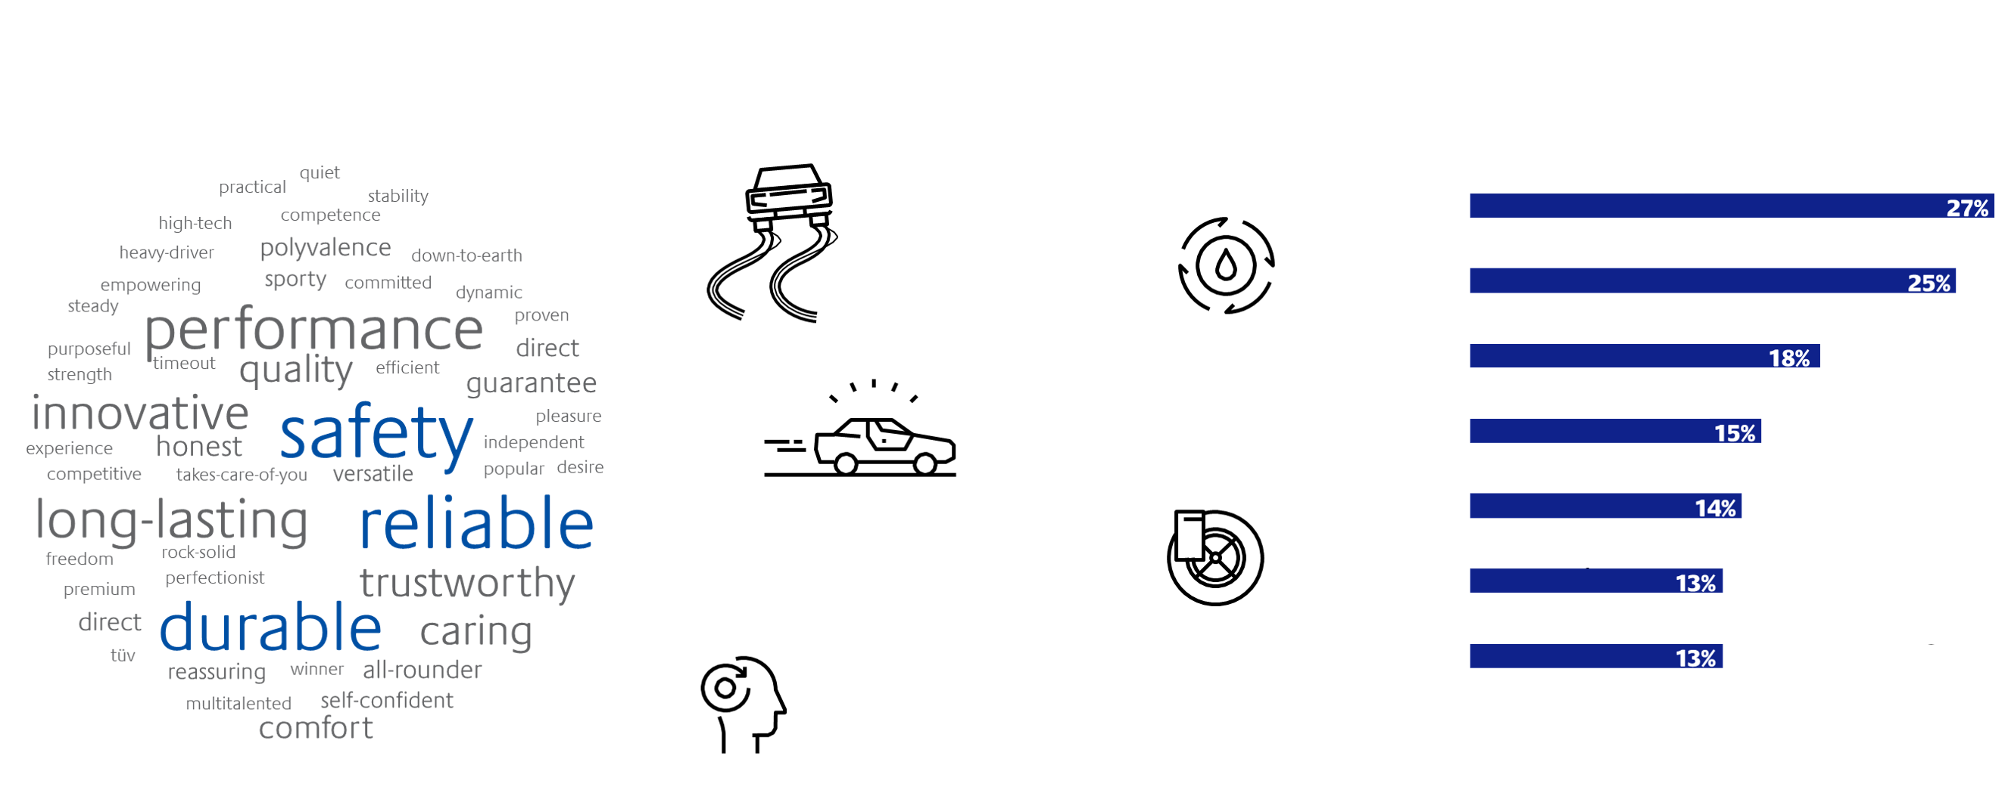
SOL MOUILLÉ : PERTINENCE POUR LE CONSOMMATEUR DANS LE SEGMENT TOURISME ÉTÉ (RECHERCHES EFFECTUÉES POUR LE T005) 2/2
Les performances sur sol mouillé sont la principale attente du CONSOMMATEUR.
RÉSULTAT DE LA CRÉATION DU CONCEPT
ATTENTES DE L'UTILISATEUR FINAL
IMPORTANCE ÉNONCÉE DES ATTENTES FONCTIONNELLES
SOMME DE TOUTES LES RÉPONSES
ÉMOTIONNEL ET FONCTIONNEL
SE SENTIR PLUS EN SÉCURITÉ
SOL MOUILLÉ
Distance d'arrêt courte
Avoir confiance et être sûr que le pneu ne vous laissera pas tomber dans les moments clés.
SOL MOUILLÉ
Maîtrise totale dans toutes les conditions
PEFORMANCE SUR SOL MOUILLÉ
SOL SEC
Distance d'arrêt courte
Les virages sur sol mouillé et le freinage sur sol mouillé sont les plus importants lors de l'évaluation des différentes attentes à l'égard des pneus.
SOL MOUILLÉ
Réagit rapidement
PLAISIR DE CONDUITE
SOL SEC
Maîtrise totale dans toutes les conditions
Considérer la conduite comme une expérience à part entière et avoir un sentiment positif à son égard.
SOL MOUILLÉ
Passage aisé en courbe à grande vitesse
SOL MOUILLÉ
Facile de conduire, confortable et relaxant
LABEL UE
SANS SOUCI
Les utilisateurs finaux sont de plus en plus conscients des classes de label UE.
Les conducteurs non impliqués trouvent que la recherche et le changement de pneus sont un fardeau.
ÉTUDE DE MARCHÉ – SOL MOUILLÉ : PERTINENCE POUR LE CONSOMMATEUR DANS LE SEGMENT TOURISME ÉTÉ

Slide 10
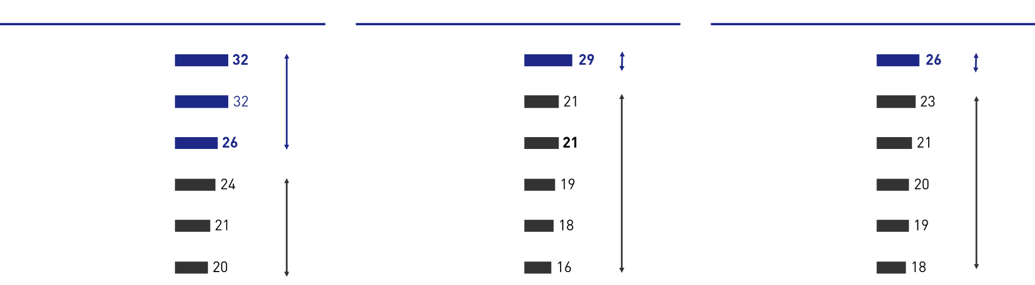

L'IMPORTANCE DES DISPOSITIFS DE SÉCURITÉ EST VALIDÉE PAR LES ÉTUDES LES PLUS RÉCENTES, TANDIS QUE LA DURABILITÉ COMMENCE À FAIRE L'OBJET D'UNE PRISE DE CONSCIENCE À UN RYTHME TRÈS LENT
FACTEURS DE CHOIX – 3 ASPECTS LES PLUS IMPORTANTS – 13 PREMIERS FACTEURS CLASSÉS PAR TYPE DE MOTEUR
Pour les véhicules hybrides et électriques, la tenue de route reste un facteur clé. Toutefois, le prix et les performances de freinage sur sol mouillé ne sont plus capitaux, mais plutôt d'une grande importance. En outre, les propriétaires de véhicule électrique accordent une grande importance au respect de l'environnement, alors que les propriétaires de véhicule hybride et surtout de véhicule à moteur à combustion interne ne le font pas.
MOTEUR À COMBUSTION INTERNE
HYBRIDE
VÉHICULE ÉLECTRIQUE
tenue de route
%
tenue de route
%
Facteurs clés
tenue de route
%
Facteurs clés
prix des pneus
%
Facteurs clés
prix des pneus
%
performance de freinage sur sol mouillé
%
performance de freinage sur sol mouillé
%
performance de freinage sur sol mouillé
%
durée de vie des pneus
%
durée de vie des pneus
%
durée de vie des pneus
%
Importance élevée
prix des pneus
%
Importance élevée
bonne performance du pneu
%
Importance élevée
bonne performance du pneu
%
respectueux de l'environnement
%
effet du pneu sur la consommation de carburant
%
effet du pneu sur la consommation de carburant
%
bonne performance du pneu
%
Base : Tous les pays européens (n=21501)
Question : PD5.Quels sont les éléments les plus importants que vous prendriez en considération lors du choix des pneus ? Classement de ‘’Élevé’’ à ‘’Faible’’ des 13 facteurs proposés (Considérer) – sélectionné
© Ipsos
ÉTUDE DE MARCHÉ – APERÇU DE LA SEGMENTATION DU MARCHÉ

Slide 11
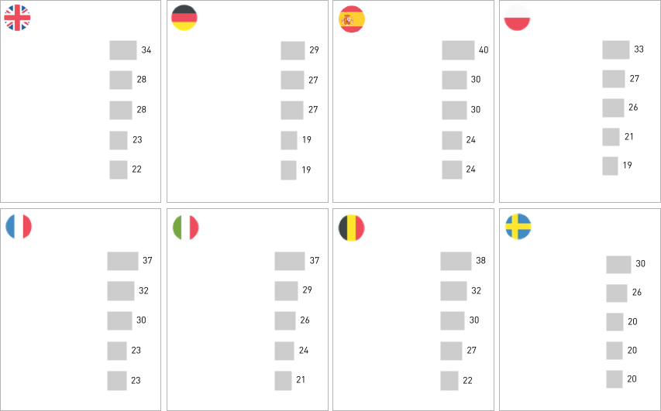
ASPECTS LES PLUS IMPORTANTS PAR PAYS (TOP3)
La tenue de route est le premier ou le deuxième élément le plus important lors de l'achat d'un pneu, sur tous les marchés de l'UE concernés par l'étude.
Royaume-Uni
Allemagne
Espagne
Pologne
prix des pneus
%
prix des pneus
%
tenue de route
%
tenue de route
%
tenue de route
%
tenue de route
%
prix des pneus
%
prix des pneus
%
durée de vie des pneus
%
performance de freinage sur sol mouillé
%
durée de vie des pneus
%
performance de freinage sur sol mouillé
%
performance de freinage sur sol mouillé
%
effet du pneu sur la consommation de carburant
%
bonne performance du pneu
%
durée de vie des pneus
%
bonne performance du pneu
%
bonne performance du pneu
%
performance de freinage sur sol mouillé
%
freinage en cas de verglas
%
France
Italie
Belgique
Suède
prix des pneus
%
tenue de route
%
prix des pneus
%
tenue de route
%
tenue de route
%
performance de freinage sur sol mouillé
%
tenue de route
%
prix des pneus
%
durée de vie des pneus
%
prix des pneus
%
durée de vie des pneus
%
performance de freinage sur sol mouillé
%
bonne performance du pneu
%
durée de vie des pneus
%
performance de freinage sur sol mouillé
%
adhérence en cas de verglas
%
performance de freinage sur sol mouillé
%
bonne performance du pneu
%
bonne performance du pneu
%
durée de vie des pneus
%
Base : Tous les pays (n=24501)
Question : PD5.Quel est l'élément le plus important que vous prendriez en considération lors du choix de pneus ? Classement de Élevé à Faible (Considérer) - TOP3
ÉTUDE DE MARCHÉ – ASPECTS LES PLUS IMPORTANTS PAR PAYS (TOP 3)

Slide 12



IMPORTANCE DES ASPECTS DU LABEL PNEU DE L'UE LORS DE L'ACHAT DE PNEUMATIQUES
La grande majorité des Européens pense que le freinage par temps de pluie et la consommation de carburant sont importants lors de l'achat de pneus. Le bruit extérieur est également important, mais dans une moindre mesure.
PERFORMANCE DE FREINAGE SUR SOL MOUILLÉ
CONSOMMATION DE CARBURANT
BRUIT EXTÉRIEUR
86%
84%
64%
Top 2 de l'importance (probablement + certainement important)
Base : Tous les pays européens (n=21501)
Question : T5b.Quelle importance accordez-vous aux indications des labels suivants lorsque vous envisagez d'acheter un pneu ? - effet du pneu sur la consommation de carburant/ performance du freinage sur sol mouillé/ bruit de passage (bruit externe) du pneu
ÉTUDE DE MARCHÉ – IMPORTANCE DES ASPECTS DU LABEL PNEU DE L'UE LORS DE L'ACHAT DE PNEUMATIQUES

Slide 13






MÉTHODOLOGIE
  DESCRIPTION DE L'ÉCHANTILLON
  MÉTHODE DE COLLECTE DES DONNÉES
Propriétaires de voiture responsables de l'achat des pneus et qui envisagent au moins des pneus moyens ou haut de gamme .
Entretiens en ligne sur les panels Ipsos.
  TAILLE DE L'ÉCHANTILLON
  DURÉE MOYENNE DE L'ENTRETIEN
Échantillon total de n=21 501
n=2 500 au Royaume-Uni, France, Allemagne, Espagne, Pologne, Italie et Belgique
n=4 001 en Suède
Lors de la présentation de la moyenne européenne > moyenne pondérée des marchés du périmètre sur la base du volume des ventes (hors Russie).
15 minutes
  QUOTA
  PÉRIODE DU TRAVAIL DE TERRAIN
Quota sur l'âge, le sexe et la région dans chaque pays.
Septembre 2021
ÉTUDE DE MARCHÉ – MÉTHODOLOGIE

Slide 14
NOUVEAU
INFOS PRODUIT
2022 © BRIDGESTONE EMIA

Slide 15


｜ BÉNÉFICES PRODUIT
MEILLEUR DE SA CATÉGORIE SUR CHAUSSÉE HUMIDE
Meilleures manœuvres en virage sur sol mouillé et performances exceptionnelles en ligne droite sur sol mouillé. ​¹⁾
NOUVEAU
KILOMÉTRAGE SUPÉRIEUR
Amélioration de plus de 22% par rapport à son prédécesseur haut de gamme.²⁾
EFFICACITÉ ÉNERGETIQUE AMELIORÉE
- 4% de résistance au roulement par rapport au prédécesseur ²⁾
CONÇU POUR VÉHICULES ÉLECTRIQUES: PNEU CONÇU POUR RÉPONDRE AUX EXIGENCES SPÉCIFIQUES DES VÉHICULES ÉLECTRIQUES.
Tests réalisés par TÜV SÜD à la demande de Bridgestone en juin 2022 dans les installations ATP Papenburg (Allemagne) et Bridgestone EUPG (Italie) pour des essais sur sol mouillé avec les BMW 520i et BMW 530d, sur des pneus de taille 245/45 R18 100Y XL. Turanza 6 comparé aux performances des principaux concurrents de la même catégorie : CONTINENTAL Premium contact 6, MICHELIN Primacy 4+, PIRELLI Cinturato P7 (P7C2) Rapport n° [713263409]. AQUAPLANING LATERAL, notation : BRIDGESTONE Turanza 6 (100%), PIRELLI Cinturato P7 (P7C2) (96,9%) CONTINENTAL Premium Contact 6 (92%), MICHELIN Primacy 4+ (90,2%). AQUAPLANING STRAIGHT-LINE, classement : CONTINENTAL Premium Contact 6 (100,2%), BRIDGESTONE Turanza 6 (100%), PIRELLI Cinturato P7 (P7C2) (98,9%), MICHELIN Primacy 4+ (98,5%). GRIP LATERAL MOUILLÉ, classement : BRIDGESTONE TURANZA 6 (100%) CONTINENTAL Premium Contact 6 (97%), MICHELIN Primacy 4+ (95,1%), PIRELLI Cinturato P7 (P7C2) (93,3%). Freinage sur sol mouillé (Ø CALC. distance d'arrêt [m] 80-20 km/h) : CONTINENTAL Premium Contact 6 (33), BRIDGESTONE Turanza 6 (33,7), PIRELLI Cinturato P7 (P7C2) (34,4), MICHELIN Primacy 4+ (36).
Basé sur une étude interne Turanza 6 vs Turanza T005 (taille de référence 205/55R16).

Slide 16







INFOS PRODUIT | RAISONS DE CROIRE
MARQUE BRIDGESTONE
TEST DES MAGAZINES
TESTS INDÉPENDANTS
R&D DE POINTE
Un leader mondial des pneumatiques et des solutions de mobilité durable
Conçu pour participer aux tests des principaux magazines
Performance du produit testée et accréditée par TÜV SUD
Des dépenses de R&D de pointe avec +/- 780 millions d'euros investis chaque année dans le monde.
LE CHOIX DES LEADERS MONDIAUX
CLASSES DE LABEL
HÉRITAGE DU TURANZA T005
En cours de développement pour l'approbation OEM par de grandes marques automobiles
Des classes de label UE exceptionnelles
WGI : A / RRC : A-B
Les excellentes performances du pneu prédécesseur du Turanza 6 (T005)
INFOS PRODUIT – RAISONS DE CROIRE

Slide 17



INFOS PRODUIT | COUVERTURE DES BESOINS (FOCUS SUR LES NOUVELLES TAILLES)
Le Turanza 6 ACCROÎT SIGNIFICATIVEMENT LA COUVERTURE DES BESOINS​
AVEC 31 NOUVELLES TAILLES COURTES AXÉES SUR LE SEGMENT DES JANTES DE GRAND DIAMÈTRE​
135
78%
86%
67%
81%
TAILLES LONGUES ET COURTES
Turanza T005
Turanza 6
Turanza T005
Turanza 6
JANTE | T005 | TUR6
 | N° de la taille longue | N° de la taille longue
16” | 32 | 26
17” | 44 | 29
18” | 23 | 23
19” | 18 | 23
20” | 10 | 17
21” | 5 | 12
22” | 0 | 5
COUVERTURE DE LA DEMANDE
DES JANTES DE GRAND DIAMÈTRE (HRD) ¹⁾
COUVERTURE DE LA DEMANDE
DES JANTES DE TRÈS GRAND DIAMÈTRE (UHRD) ¹⁾
Les jantes de grand diamètre (HRD) correspondent à des dimensions 17” et plus dans le segment Été
Les jantes de très grand diamètre (UHRD) correspondent à des dimensions 18” et plus dans le segment Été
Remarque : lancement du 16” en 2024
31
NOUVELLES TAILLES COURTES
INFOS PRODUIT | COUVERTURE DES BESOINS
*** Source : Lizeo avec données Europool 2021 (taille longue LI/SS supérieur couvrant LI/SS inférieur)

Slide 18
INFOS PRODUIT | GAMME ÉTÉ AMÉLIORÉE ET SIMPLIFIÉE
Le Turanza 6 accroît considérablement la couverture du segment des jantes de grand diamètre HRD [gamme REP pure].
Avant |  | 14” | 15” | 16” | 17” | 18” | 19” | 20” | 21” | 22”
TOURING | SUV |  | TURANZA T005 (TOURISME, SUV, GU) + TURANZA T005 AVEC TECHNOLOGIE DRIVEGUARD
TOURING | TOURISME
SPORT | SUV |  |  |  | POTENZA SPORT
 | TOURISME |  |  |  | POTENZA SPORT
Aujourd'hui |  | 14” | 15” | 16” | 17” | 18” | 19” | 20” | 21” | 22”
TOURING | SUV |  |  | Remarque : lancement du 16” en 2024 | TURANZA 6
 | TOURISME
SPORT | SUV |  |  |  | POTENZA SPORT
 | TOURISME |  |  |  | POTENZA SPORT
 | TOURISME |  |  |  | POTENZA RACE
INFOS PRODUIT | GAMME ÉTÉ AMÉLIORÉE ET SIMPLIFIÉE

Slide 19
NOUVEAU
PRÊT POUR LES VÉHICULES ÉLECTRIQUES
2022 © BRIDGESTONE EMIA

Slide 20
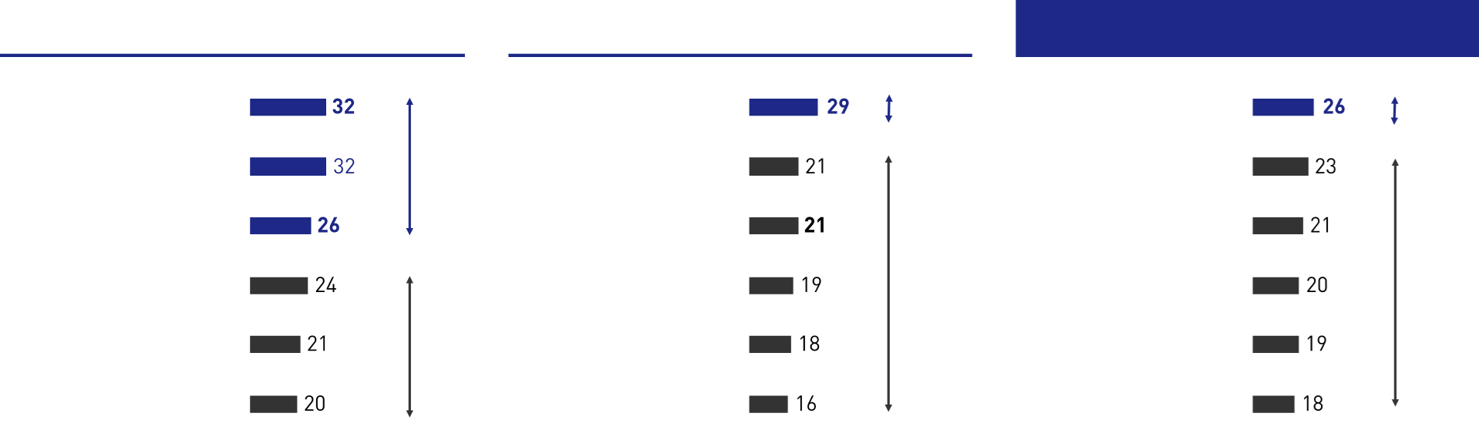
LES CONDUCTEURS DE VÉHICULE ÉLECTRIQUE ONT LES MÊMES EXIGENCES VIS-À-VIS DE LEURS PNEUS QUE LES CONDUCTEURS DE MOTEUR À COMBUSTION INTERNE
FACTEURS DE CHOIX – 3 ASPECTS LES PLUS IMPORTANTS – 13 PREMIERS FACTEURS CLASSÉS PAR TYPE DE MOTEUR
Les facteurs clés et les éléments de grande importance sont très similaires pour tous les types de groupe motopropulseur, avec des variations mineures dans les priorités.
Les études de marché confirment l'importance d'intégrer l'électrification dans les futurs produits plutôt que de définir de nouvelles propositions de valeur​
MOTEUR À COMBUSTION INTERNE
HYBRIDE
VÉHICULE ÉLECTRIQUE
tenue de route
%
tenue de route
%
Facteurs clés
tenue de route
%
Facteurs clés
prix des pneus
%
Facteurs clés
prix des pneus
%
performance de freinage sur sol mouillé
%
performance de freinage sur sol mouillé
%
performance de freinage sur sol mouillé
%
durée de vie des pneus
%
durée de vie des pneus
%
durée de vie des pneus
%
Importance élevée
prix des pneus
%
Importance élevée
bonne performance du pneu
%
Importance élevée
bonne performance du pneu
%
respectueux de l'environnement
%
effet du pneu sur la consommation de carburant
%
effet du pneu sur la consommation de carburant
%
bonne performance du pneu
%
Base : Tous les pays européens (n=21501)
Question : PD5.Quels sont les éléments les plus importants que vous prendriez en considération lors du choix des pneus ? Classement de ‘’Élevé’’ à ‘’Faible’’ des 13 facteurs proposés (Considérer) – sélectionné
© Ipsos
ÉTUDE DE MARCHÉ – APERÇU DE LA SEGMENTATION DU MARCHÉ

Slide 21



DES PNEUS INNOVANTS POUR UN AVENIR ÉLECTRIQUE
Bridgestone développe des pneus de qualité supérieure pour répondre aux exigences spécifiques des véhicules électriques (ainsi que des véhicules à moteur à combustion interne) et utilise des technologies de pneus innovantes pour offrir des performances remarquables et durables.
  PNEUS À FAIBLE RÉSISTANCE AU ROULEMENT
  Préserve la durée de vie des batteries des véhicules électriques et répond à la crainte de l'autonomie​
    La résistance au roulement a été réduite de 15 % sur les pneus de remplacement (REP) pour voitures de tourisme de Bridgestone au cours des quatre dernières années.
    Ceci représente une augmentation de l'autonomie de 8-10 %​
    La toute dernière génération de pneus de voiture REP de Bridgestone permet d'obtenir une meilleure classe de label UE en termes de résistance au roulement que les précédents ​
  EXCELLENTES MANIABILITÉ ET MAÎTRISE
  Répond aux problèmes liés à l'augmentation du poids et du couple des véhicules électriques​
    La dernière génération des pneus REP de Bridgestone dans les segments tourisme et sport bénéficie de la plus haute note d'adhérence sur sol mouillé pour une sécurité optimale
  TOLÉRANCE D'USURE SUPÉRIEURE
  Compense le poids et le couple plus élevés des véhicules électriques
    Le kilométrage d'usure moyen des pneus REP de Bridgestone pour voitures de tourisme a augmenté de 15 % au cours des quatre dernières années
  RÉDUCTION DU BRUIT DES PNEUS
  Garantit le confort du conducteur parallèlement à un bruit de moteur du véhicule électrique inexistant ​
ÉTUDE DE MARCHÉ – DES PNEUS INNOVANTS POUR UN AVENIR ÉLECTRIQUE

Slide 22



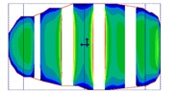
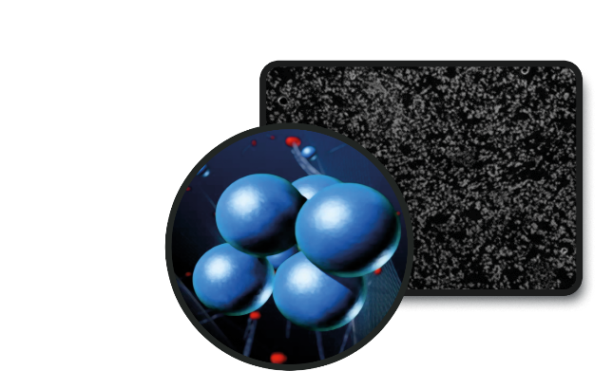

PNEUS PRÊTS POUR LES VÉHICULES ÉLECTRIQUES
Nous intégrons un certain nombre de fonctionnalités et de technologies dans nos pneus afin de nous assurer qu'ils sont prêts pour les véhicules électriques et qu'ils peuvent répondre à leurs besoins spécifiques
TECHNOLOGIE | Répartition optimisée de la pression de contact | Forme de pneu géométrique optimisée | Conception des sculptures améliorée | Composés de bande de roulement de nouvelle génération
RÉSULTAT | Augmentation des performances sur sol mouillé et de la traction | Amélioration de la structure et/ou de la conception des sculptures pour des performances élevées | Optimisation de l'usure et réduction du bruit | Réduction de la résistance au roulement, amélioration de l'usure et de l'adhérence sur sol mouillé
Forme standard
contre
forme optimisée
Basse
Pression
Pression
optimisée
Pression
élevée
ÉTUDE DE MARCHÉ – PNEUS PRÊTS POUR LES VÉHICULES ÉLECTRIQUES

Slide 23
NOUVEAU
RÉSULTATS DE TESTS EFFECTUÉS PAR DES TIERS
2022 © BRIDGESTONE EMIA

Slide 24
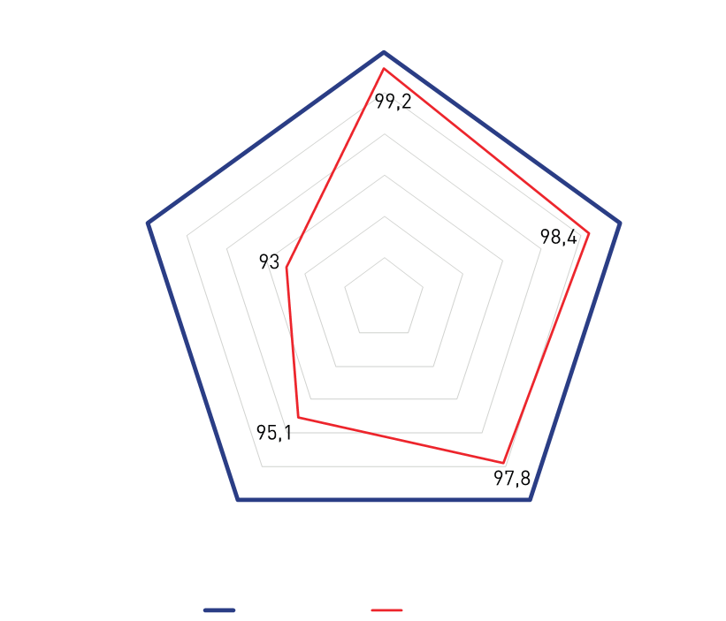

AQUAPLANING EN VIRAGE
Aquaplaning en ligne droite
PERFORMANCES LATÉRALES AQUAPLANING * [%]
« Le meilleur score est le plus élevé »
80%
90%
100%
100%
96,9%
92,0%
90,2%
Aquaplaning latéral
Freinage sur sol sec
PIRELLI CINTURATO P7 (P7C2)
CONTINENTAL PREMIUMCONTACT 6
MICHELIN PRIMACY 4+
Adhérence latérale sur sol mouillé
Freinage sur sol mouillé
Relever le défi de conduite :
Entrée et sortie, voies d'accélération et de décélération des autoroutes (en cas de pluie, elles peuvent être inondées)
SORTIE
Turanza 6
Moy. de la concurrence
RÉSULTATS TÜV SÜD – AQUAPLANING EN VIRAGE
2022 © BRIDGESTONE EMIA

Slide 25

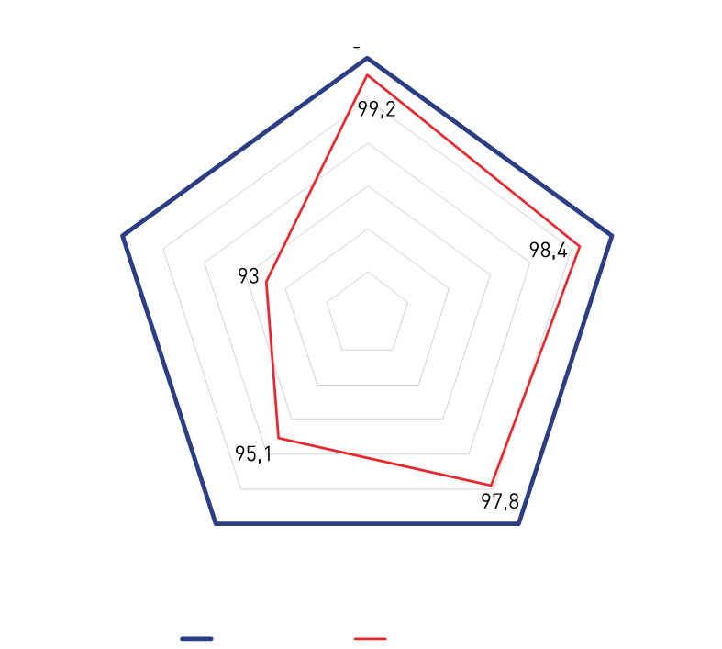
AQUAPLANING EN LIGNE DROITE
Aquaplaning en ligne droite
PERFORMANCES AQUAPLANING EN LIGNE DROITE * [%]
« Le meilleur score est le plus élevé »
90%
92,5%
95%
97,5%
100%
100%
100,2%
98,9%
98,5%
Aquaplaning latéral
Freinage sur sol sec
CONTINENTAL PREMIUMCONTACT 6
PIRELLI CINTURATO P7 (P7C2)
MICHELIN PRIMACY 4+
Adhérence latérale sur sol mouillé
Freinage sur sol mouillé
Relever le défi de conduite :
Stabilité du véhicule en cas d'aquaplaning rectiligne asymétrique (seuls les pneus d'un côté du véhicule entrent dans la flaque)
Turanza 6
Moy. de la concurrence
RÉSULTATS TÜV SÜD – AQUAPLANING EN LIGNE DROITE
2022 © BRIDGESTONE EMIA

Slide 26
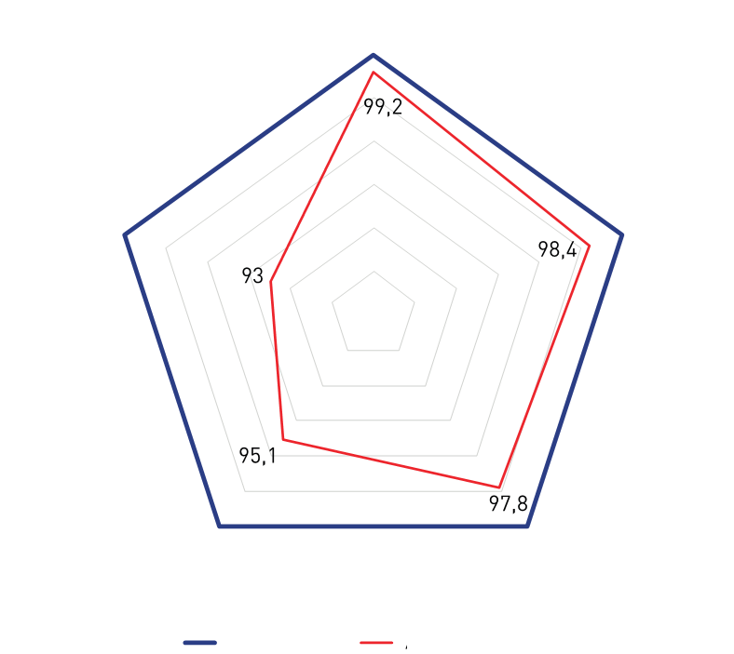


VIRAGE SUR SOL MOUILLÉ
Aquaplaning en ligne droite
PERFORMANCES D'ADHÉRENCE LATÉRALE SUR SOL MOUILLÉ * [%]
« Le meilleur score est le plus élevé »
80%
90%
100%
100%
97,0%
95,1%
93,3%
Aquaplaning latéral
Freinage sur sol sec
CONTINENTAL PREMIUMCONTACT 6
MICHELIN PRIMACY 4+
PIRELLI CINTURATO P7 (P7C2)
Adhérence latérale sur sol mouillé
Freinage sur sol mouillé
Relever le défi de conduite :
prendre une sortie d'autoroute, s'engager dans un rond-point, dépasser à grande vitesse
Turanza 6
Moy. de la concurrence
RÉSULTATS TÜV SÜD – VIRAGE SUR SOL MOUILLÉ
2022 © BRIDGESTONE EMIA

Slide 27

FREINAGE SUR SOL MOUILLÉ
Aquaplaning en ligne droite
Ø CALC. DISTANCE D'ARRÊT [m] 80-20 km/h
« Le meilleur score est le plus bas »
32
33
34
35
36
37
33,7
33,0
34,4
36,0
Aquaplaning latéral
Freinage sur sol sec
CONTINENTAL PREMIUM-
CONTACT 6
PIRELLI CINTURATO P7 (P7C2)
MICHELIN PRIMACY 4+
Adhérence latérale sur sol mouillé
Freinage sur sol mouillé
Relever le défi de conduite :
Éviter les obstacles
Turanza 6
Moy. de la concurrence
RÉSULTATS TÜV SÜD – FREINAGE SUR SOL MOUILLÉ
2022 © BRIDGESTONE EMIA

Slide 28
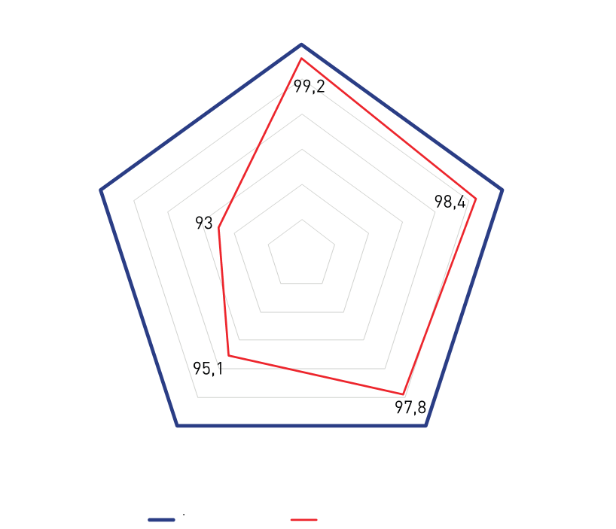
FREINAGE SUR SOL SEC
Aquaplaning en ligne droite
Ø CALC. DISTANCE D'ARRÊT [m] 100 - 0 km/h
« Le meilleur score est le plus bas »
32
33
34
33,1
33,2
33,5
34,3
Aquaplaning latéral
Freinage sur sol sec
CONTINENTAL PREMIUMCONTACT 6
MICHELIN PRIMACY 4+
PIRELLI CINTURATO P7 (P7C2)
Adhérence latérale sur sol mouillé
Freinage sur sol mouillé
Relever le défi de conduite :
Éviter les obstacles
Turanza 6
Moy. de la concurrence
RÉSULTATS TÜV SÜD – FREINAGE SUR SOL SEC
2022 © BRIDGESTONE EMIA

Slide 29

NOUVEAU
CARACTÉRISTIQUES TECHNIQUES
2022 © BRIDGESTONE EMIA

Slide 30
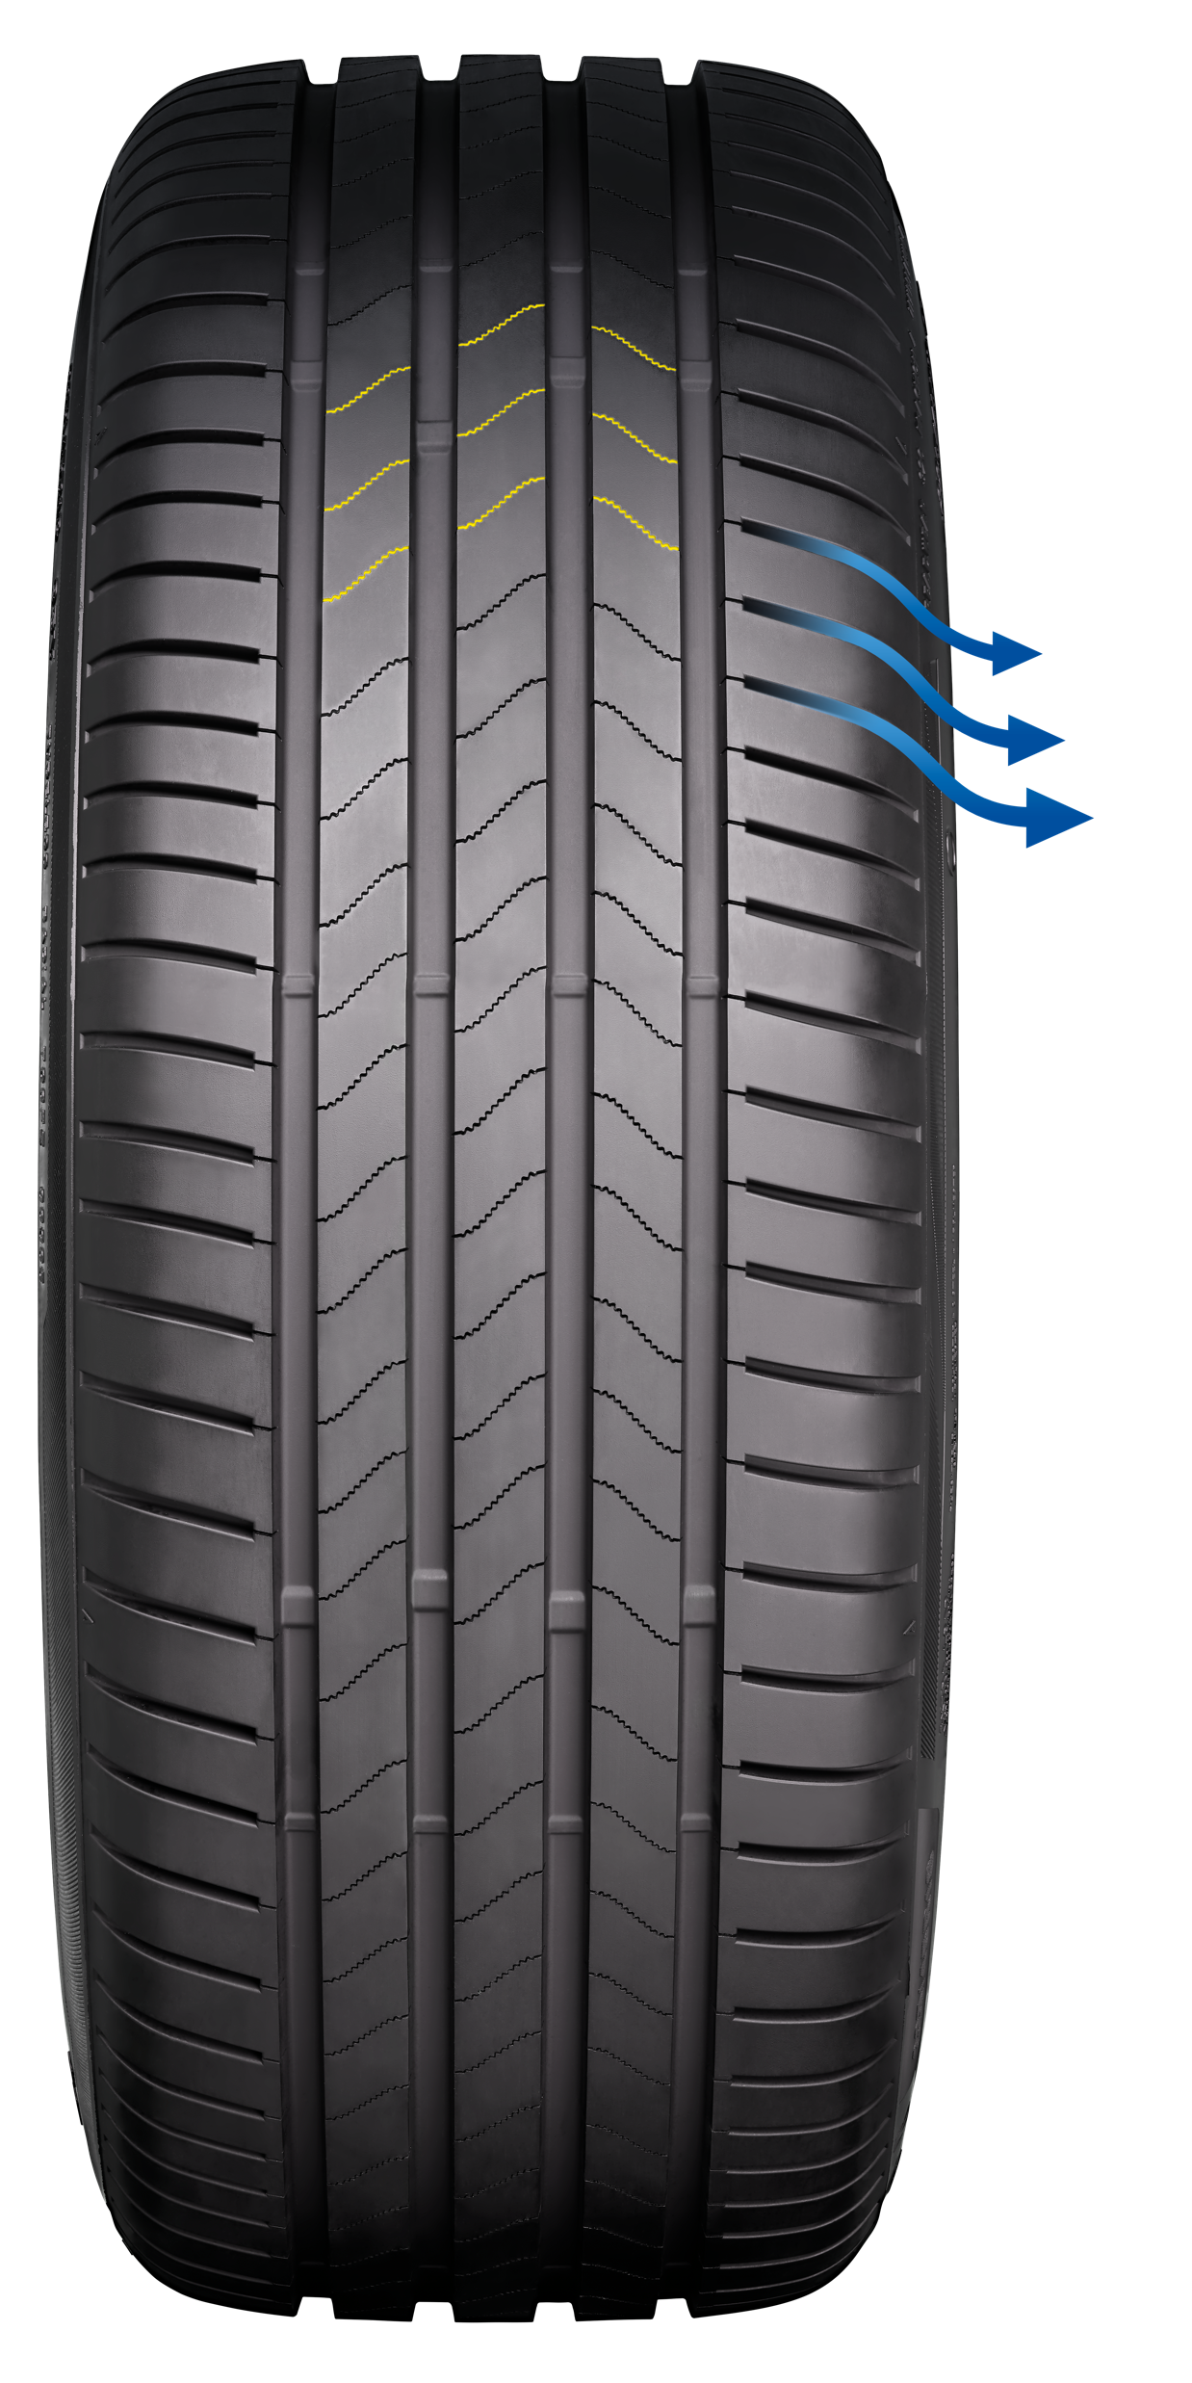

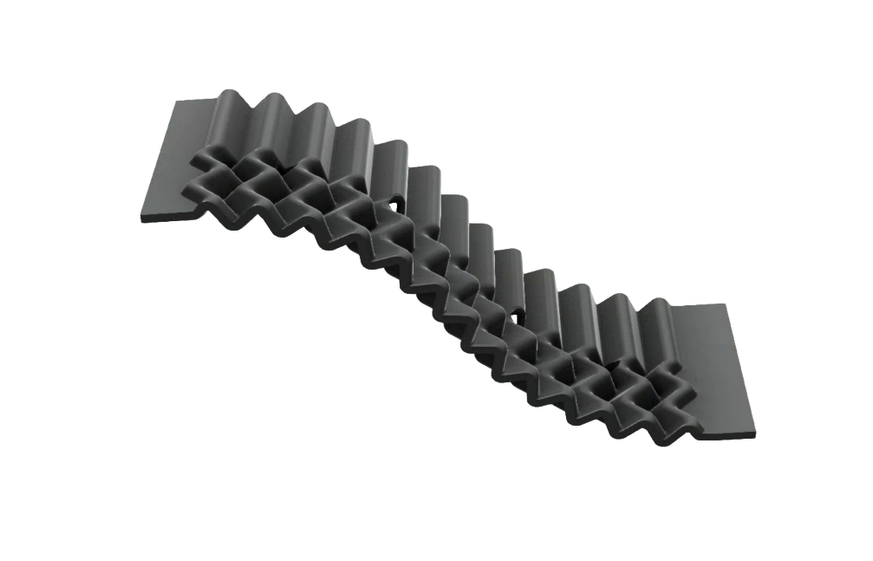

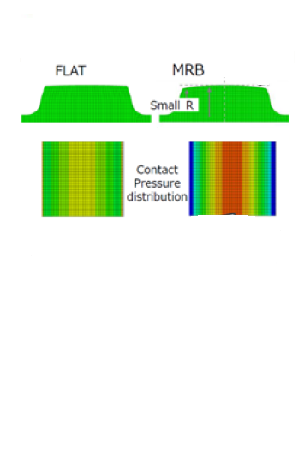

MEILLEUR DE SA CATÉGORIE SUR CHAUSSÉE HUMIDE
COMPOSÉ : TECHNOLOGIE TECHSYN + NOUVELLE RÉSINE
1
Mélange innovant du composé chimique avec une meilleure répartition des matériaux (polymères) pour améliorer le contrôle des réactions chimiques et la répartition des molécules.
1
CONCEPTION DES SCULPTURES
3
2
Nouvelle variante des blocs de pavés des épaulements pour une évacuation optimale.
2
3
Lamelles 3D en multi-angles: micro-canaux d'évacuation sans compromis sur la rigidité grâce à la mécanique d’emboitement.
DESSIN DU CONTOUR POUR UNE MEILLEURE ÉVACUATION DE L'EAU
Blocs bombés pour favoriser une répartition optimale
de la pression au sol : plus haut au centre du pavé, plus bas au bord du pavé pour permettre une meilleure évacuation de l’eau.
PLAT
MRB
4
4
R faible
RÉPARTITION DE LA PRESSION DE CONTACT
CARACTÉRISTIQUES TECHNIQUES – MEILLEUR DE SA CATÉGORIE SUR SOL MOUILLÉ

Slide 31
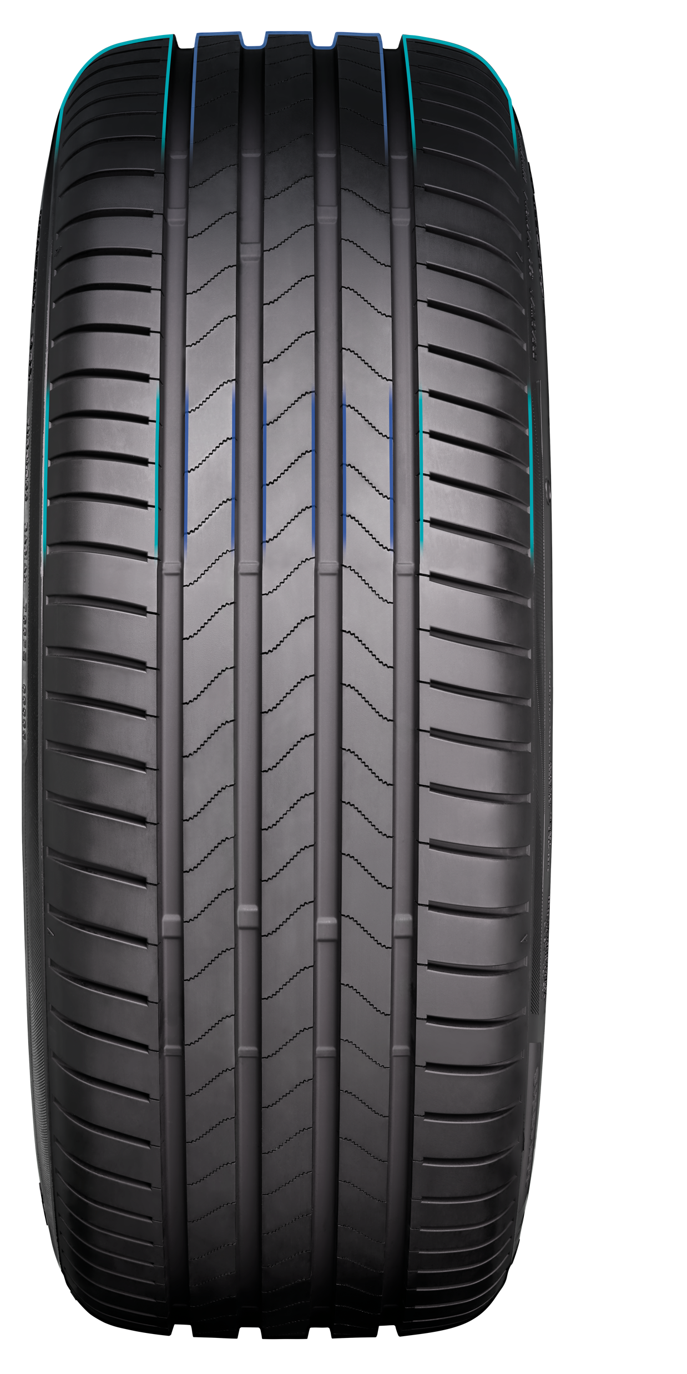
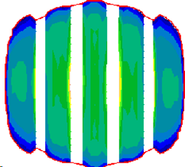
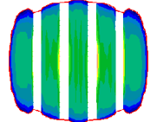
KILOMÉTRAGE SUPÉRIEUR
1
DESSIN DU PROFIL
  Longueurs de blocs différentes entre ceux positionnés au centre de la bande de roulement et ceux positionnés sur les épaulements afin de réduire la perte d'adhérence (moins de glissement)
  Lamelles 3D à angles multiples: pour optimiser la rigidité des blocs et améliorer l'adhérence tout en permettant une diminution de la résistance à l'usure
2
COMPOSÉ : TECHNOLOGIE TECHSYN + NOUVELLE RÉSINE
Mélange innovant du composé chimique avec une meilleure répartition des matériaux (polymères) pour améliorer le contrôle des réactions chimiques et la répartition des molécules
1
3
DESSIN DE LA BANDE DE ROULEMENT
T005
TURANZA 6
Profil plus large pour une meilleure répartition de la pression et une usure plus régulière
Pavés plus larges pour réduire le phénomène du cisaillement et la perte d'adhérence
Basse
pression
Pression
optimisée
Pression
élevée
CARACTÉRISTIQUES TECHNIQUES – KILOMÉTRAGE SUPÉRIEUR

Slide 32
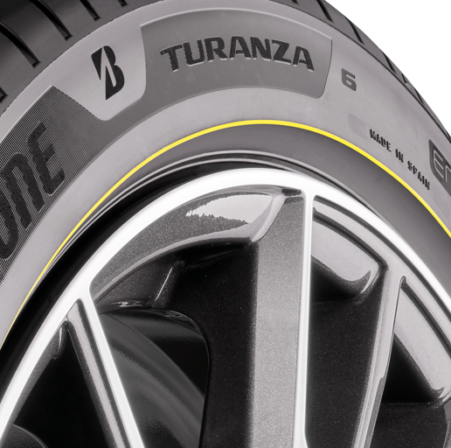
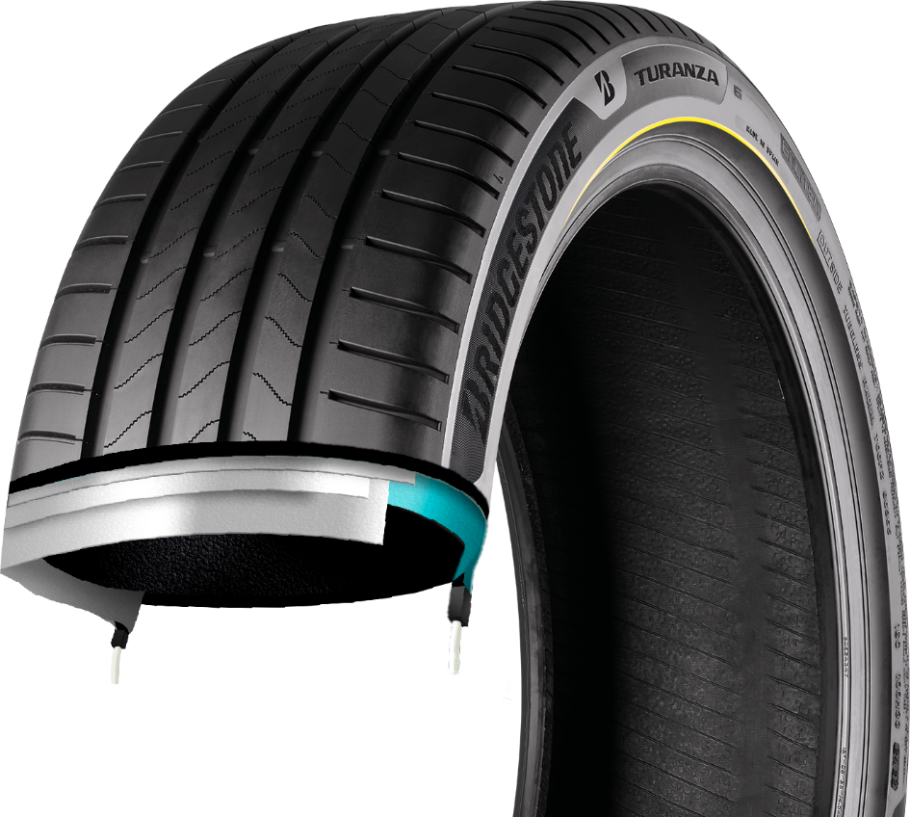




EFFICACITÉ ÉNERGETIQUE AMELIORÉE
1
COMPOSÉ : TECHNOLOGIE TECHSYN + NOUVELLE RÉSINE
Mélange innovant du composé chimique avec une meilleure répartition des matériaux (polymères) pour améliorer le contrôle des réactions chimiques et la répartition des molécules
3
2
Fibre permettant d'abaisser le coefficient de résistance au roulement
3
Nouveau pli carcasse plus fin et ceintures moins épaisses pour réduire le poids du pneu et l'hystérésis (perte d’énergie lors des déformations).
1
2
3
DESSIN DE LA CAVITÉ
STANDARD
AÉRODYNAMIQUE
Forme aérodynamique du protecteur de jante pour limiter les déformations excessives et réduire les forces de traînée
Forme plate
Bord arrondi du protecteur de jante
CARACTÉRISTIQUES TECHNIQUES – MEILLEUR RENDEMENT ÉNERGÉTIQUE

Slide 33
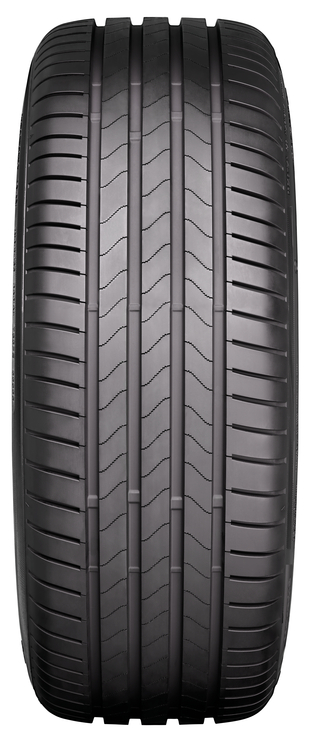
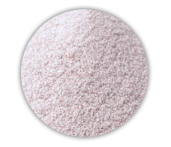
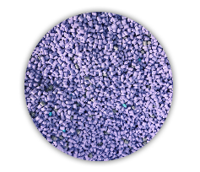

CARACTÉRISTIQUES TECHNIQUES | COMPOSÉ
formule optimisée pour améliorer les performances contre l'usure et sur sol mouillé
MÉLANGE INNOVANT ET NOUVELLE CHIMIE CHARGE-POLYMÈRE pour améliorer le contrôle de la réaction chimique, équilibrer le mécanisme de renforcement et diminuer la résistance au roulement
Mieux
INTERACTION CHARGE-POLYMÈRE RENFORCÉE
Chimie Silice-Polymère optimisée
COMPATIBILITÉ CHARGE/POLYMÈRE
contrôle de la morphologie
MÉLANGE RÉACTIF
renforcement à l'échelle nanométrique
CARACTÉRISTIQUES TECHNIQUES | COMPOSÉ

Slide 34


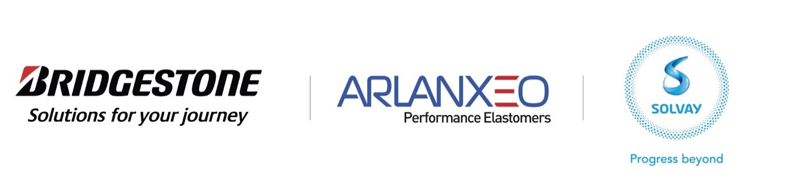
CARACTÉRISTIQUES TECHNIQUES | COMPOSÉ – INTRODUCTION DE TECHSYN
Une plateforme technologique de pneumatiques développée conjointement,
qui ouvre une nouvelle ère de mobilité durable.
Prolonge la durée de vie prévue des pneus jusqu'à 30 % ²⁾
Réduction de la consommation de matières premières
Moins de perte de matériaux liée à l'usure des pneus
Amélioration de la consommation de carburant
Réduction des émissions globales de CO₂ ³⁾
JUSQU'À
JUSQU'À
30%
6%
D'AMÉLIORATION DE LA LONGÉVITÉ
DE RÉDUCTION DE LA RÉSISTANCE AU ROULEMENT ¹⁾
1. Comparé aux produits d'été EMIA classiques de Bridgestone
2. Les performances d'usure ont été évaluées par des tests en extérieur de Bridgestone sur des pneus 205/55 R16 par rapport à des pneus été grand
public Bridgestone de référence
3. Émissions de CO₂ liées au coefficient de résistance au roulement (CRR), qui est mesuré dans les laboratoires internes de Bridgestone
PERMETTRE AUX PNEUMATIQUES D'OFFRIR UNE ROBUSTESSE ET DES PERFORMANCES ENVIRONNEMENTALES INÉGALÉES ET SANS COMPROMIS
CARACTÉRISTIQUES TECHNIQUES | COMPOSÉ – INTRODUCTION DE TECHSYN

Slide 35

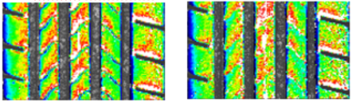
CARACTÉRISTIQUES TECHNIQUES | SCULPTURES
  Au centre de la bande de roulement, une séquence à double pas vs les épaulements pour améliorer l'usure et diminuer le bruit :
    Longueur des blocs différente entre les blocs du centre et ceux des épaulements pour réduire le glissement des blocs, par rapport à son prédécesseur.
  Contour d’épaulement semi- arrondi :
    > Optimise la déformation/Contact
  Pavés reliés
    > Impact des blocs au sol réduits pour
    un meilleur bruit de passage (pass noise)
  Nouvelle forme de lamelle "double angle"
    › bruit de passage amélioré grâce à un impact plus progressif des blocs
  Lamelles 3D à angles multiples
  > Canaux de micro-drainage (amélioration du freinage sur sol mouillé)
    > technique d'emboîtement permettant d'augmenter la rigidité locale des sculptures et de réduire le glissement (meilleure uniformité de l’ usure)
    > Pas de chanfrein (bruit de passage amélioré)
  Patinage sans washboard
  Patinage avec washboard
CARACTÉRISTIQUES TECHNIQUES | SCULPTURES

Slide 36
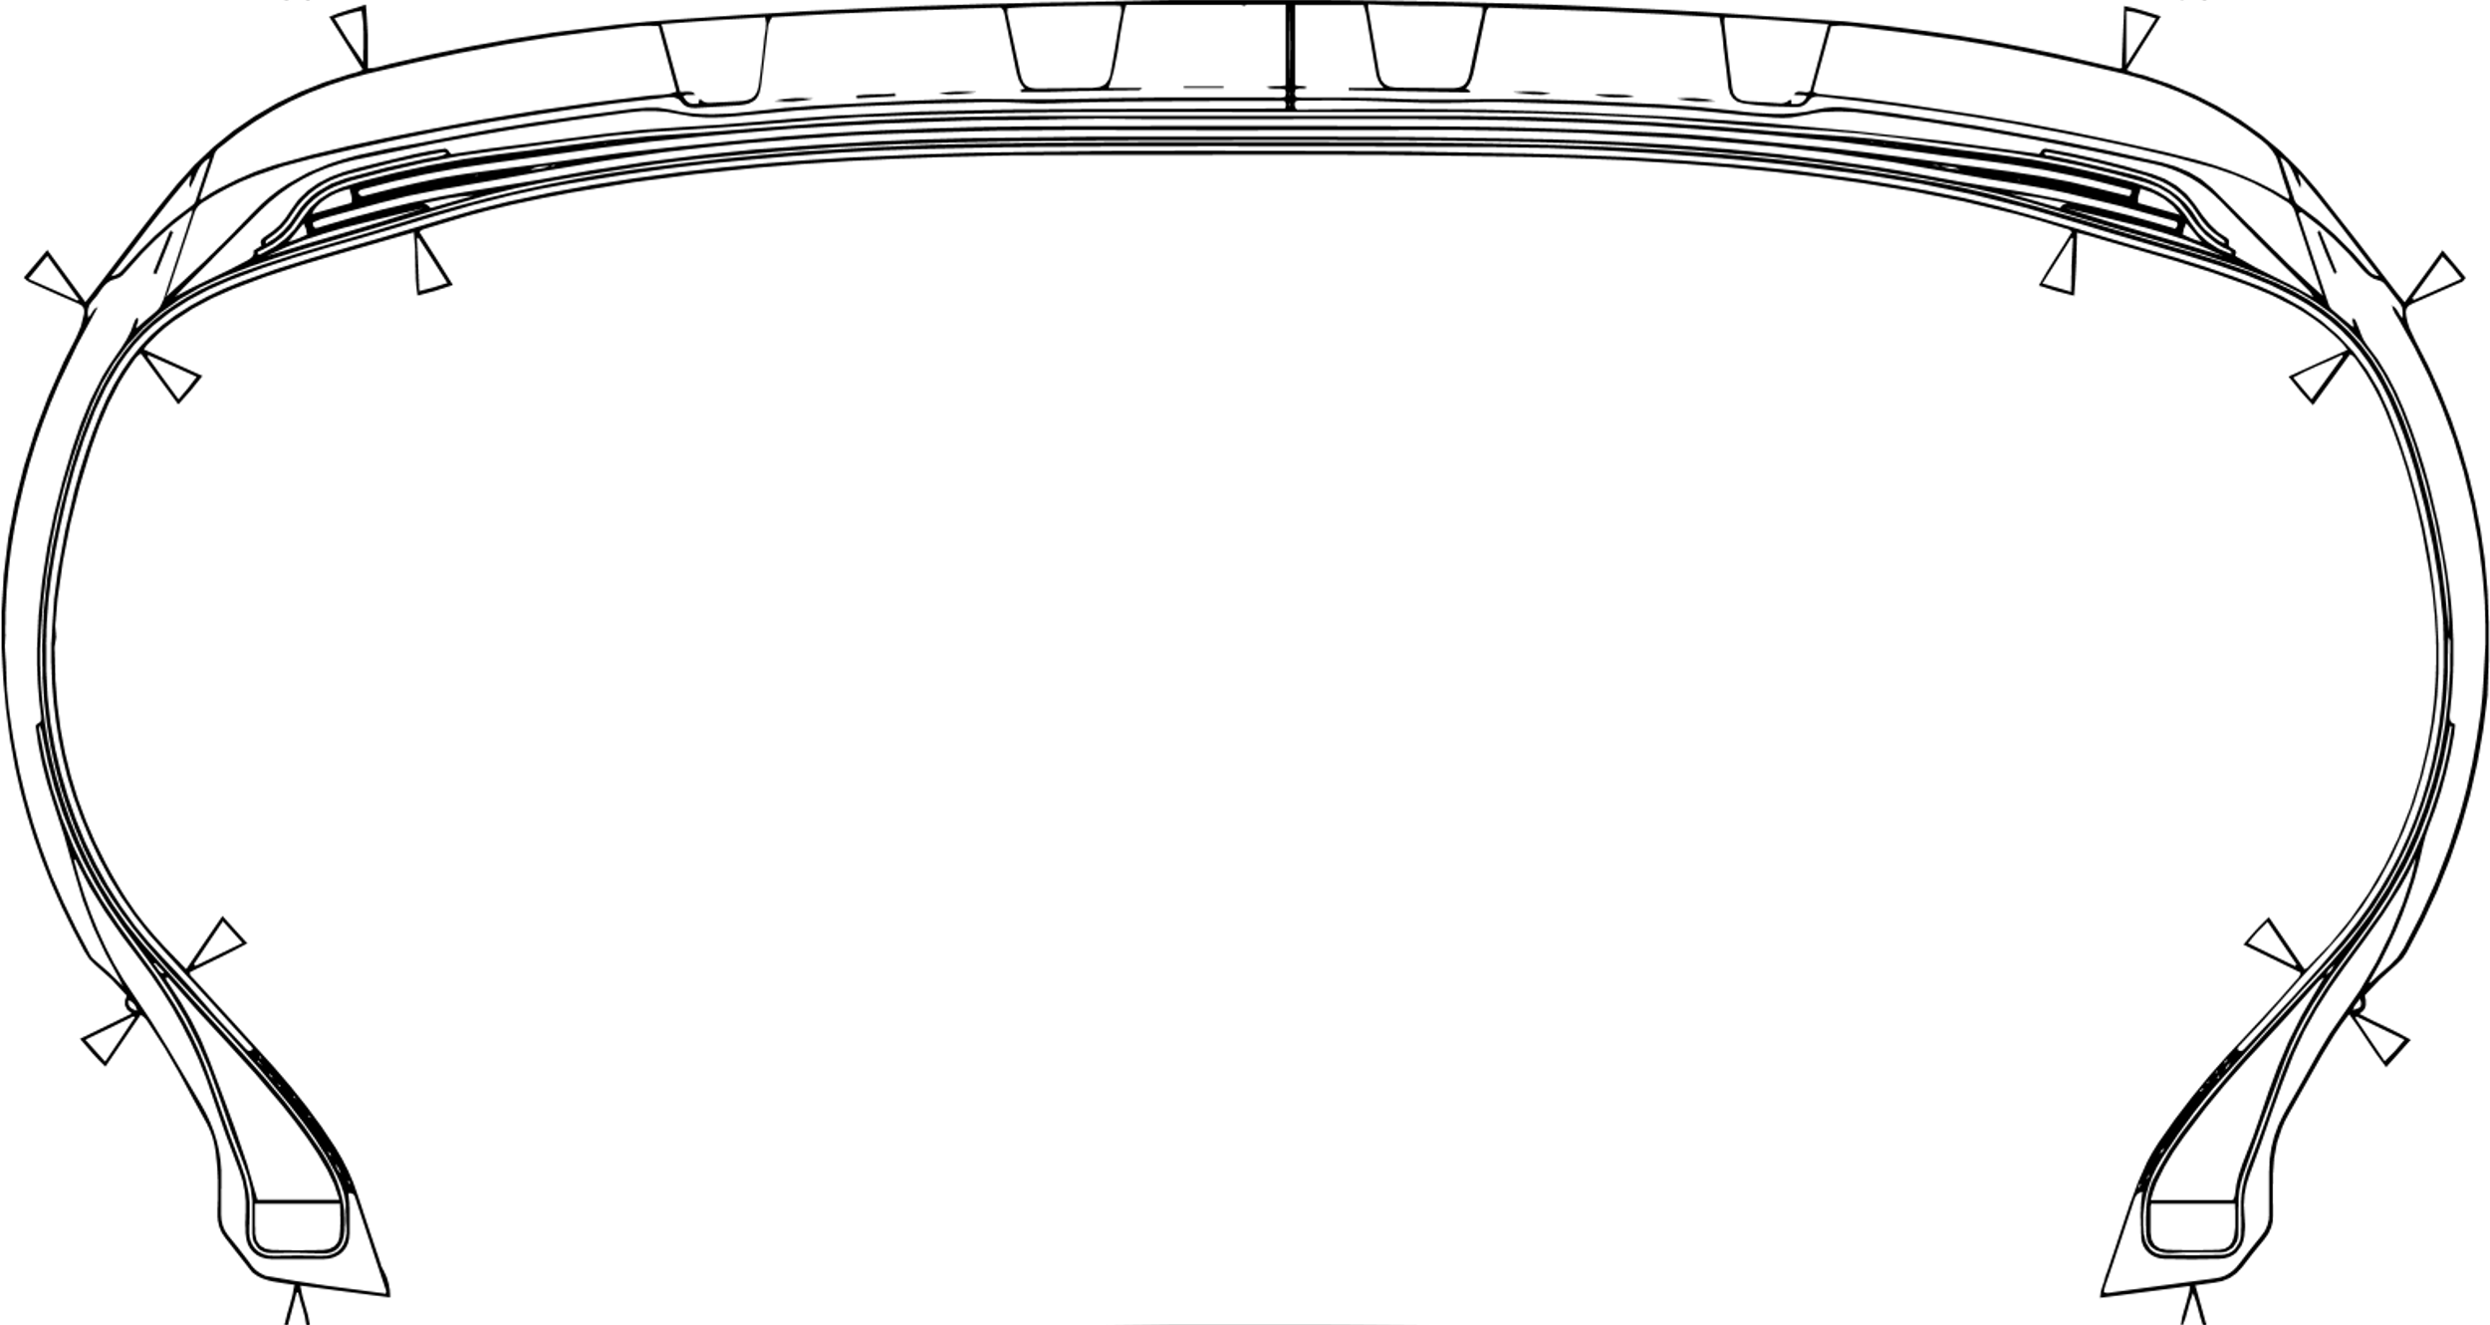
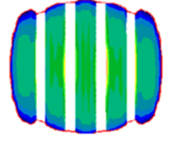
CARACTÉRISTIQUES TECHNIQUES | ENVELOPPE ET CAVITÉ
  Performances supérieures sur sol mouillé – Usure
    NOUVEAU composé Tandem, pour une adhérence élevée sur sol mouillé et une meilleure performance contre l'usure
  Nouvelle répartition des rainures
    Larges rainures centrales et intermédiaires pour un meilleur équilibre entre la rigidité centrale et celle des épaules, réduction de la tension de cisaillement
  Blocs ronds multiples
    Évacuation localisée de l'eau
    Contact local
  Sommet
    NOUVEAUX critères de conception :
    Largeur de bande de roulement
    supérieure
    Conception à 4 rayons
    Rapport hauteur/largeur de
    bande de roulement optimisé
  Nouvelle ceinture
    Faible résistance au roulement
  Nouvelle carcasse
    Faible résistance au roulement
    20,7
    21,2
    20,7
    9,6
    10,5
    10,5
    9,6
    +4%
    +6%
    +4%
  Compatible D2M
    conception de la cavité en conformité avec les critères de conception modulaire pour une meilleure efficacité de la fabrication.
CARACTÉRISTIQUES TECHNIQUES | ENVELOPPE ET CAVITÉ

Slide 37
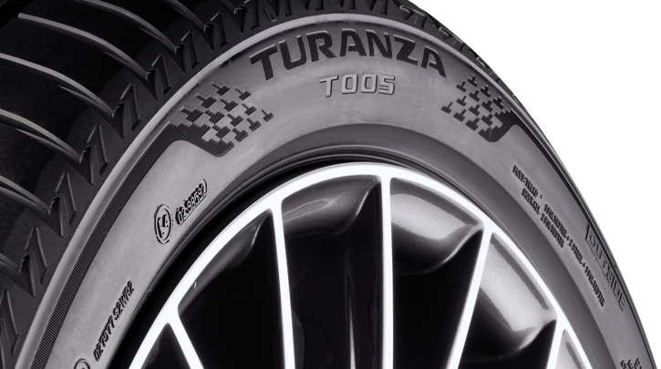



CARACTÉRISTIQUES TECHNIQUES | Protection de jante AÉRODYNAMIQUE
Nouvelle forme aérodynamique du protecteur de jante pour réduire la traînée aérodynamique (basé sur l'étude VW OEM), étape importante pour la synergie OE/REP
PROTECTION DE JANTE STANDARD (T005)
PROTECTION DE JANTE AÉRODYNAMIQUE (TUR6)
Forme plate
Bord de protection de jante arrondi
La saillie de la protection de jante est la même dans les deux configurations.
  Règle de la protection de la jante pour la GEN6 Tourisme :
  AR ≤ 50 ET R ≥ 17
  Ce changement n'a un effet que sur l'apparence des pneus
  (mêmes performances et réduction de la traînée aérodynamique).
CARACTÉRISTIQUES TECHNIQUES | PROTECTION DE JANTE AÉRODYNAMIQUE

Slide 38
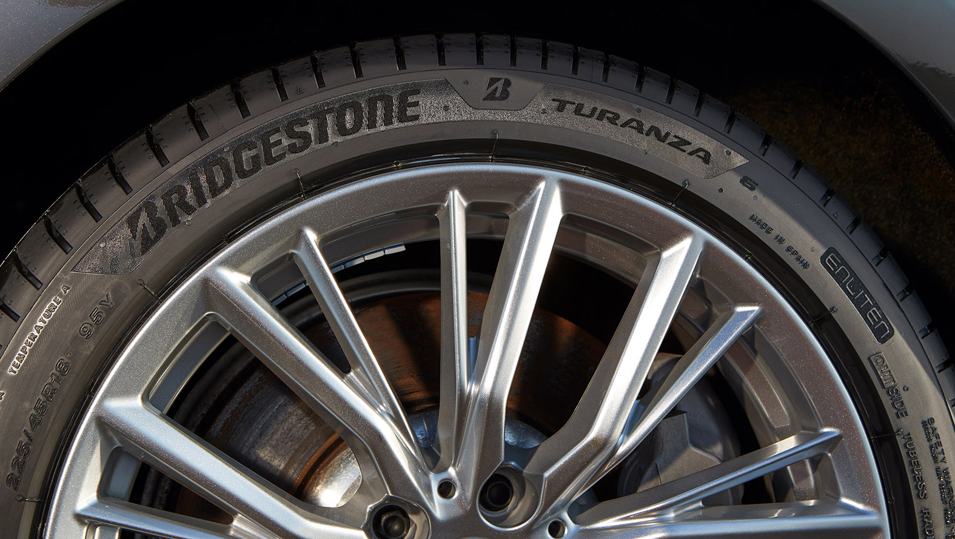
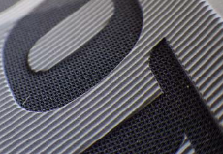
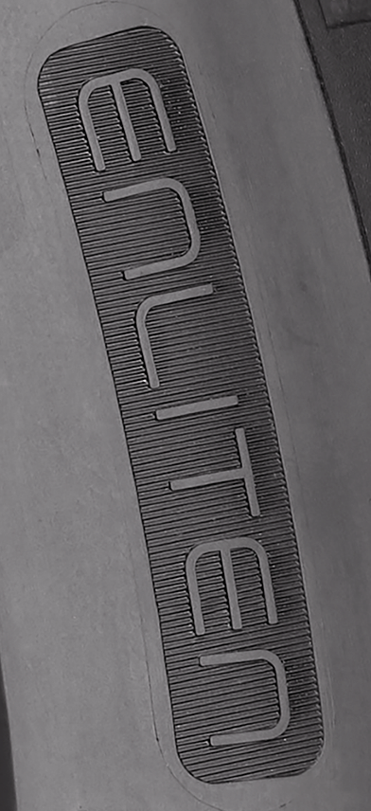
CARACTÉRISTIQUES TECHNIQUES | APPARENCE DU FLANC
  Présentation de la marque, du logo B et des dimensions sur le pneu
  Détail du logo Enliten
  Détail du flanc à contraste élevé (LuxBlack™) sur le moule
CARACTÉRISTIQUES TECHNIQUES | APPARENCE DU FLANC

Slide 39
CARACTÉRISTIQUES TECHNIQUES | MARQUAGE DU FLANC
 | VISIBLE SUR LE PNEU | MÉTHODE (TAMPON/GRAVURE)
BRIDGESTONE, TURANZA, MARQUE B, CODE DE CONCEPTION BSJ, SÉRIE DE MOULAGE ET TAILLE COURTE | oui | gravé (haut + bas)
Turanza 6 | oui | gravé (haut + bas)
ENLITEN | oui | tampon (haut + bas)
INDICE DE CHARGE ET SYMBOLE DE VITESSE | oui | tampon (haut + bas)
CHARGE SUPPLÉMENTAIRE | oui | tampon (haut + bas)
CHARGE MAX/IP MAX | oui | tampon (haut + bas)
CONSTRUCTION | oui | tampon (haut + bas)
HOMOLOGATION ECE | oui | tampon (haut + bas)
CODE USINE/TAILLE/TYPE (NOUVELLE DISPOSITION) | oui | tampon (haut + bas) tampon vierge point à 3 chiffres
SEMAINE ET ANNÉE DE FABRICATION | oui | tampon (en bas uniquement)
UTQG | oui | usure de la bande de roulement, traction et température : gravé (haut + bas) niveau : tampon (haut + bas)
CCC, INMETRO | oui | tampon vierge (en bas uniquement)
AVERTISSEMENT DE SÉCURITÉ | oui | gravé (en bas uniquement)
TUBELESS ET RADIAL | oui | gravé (haut + bas)
INTÉRIEUR ET EXTÉRIEUR | oui | gravé (haut + bas)
CARACTÉRISTIQUES TECHNIQUES | MARQUAGE DU FLANC

Slide 40
CARACTÉRISTIQUES TECHNIQUES | ESTIMATION DU LABEL
JANTE | SÉRIE | DIMENSIONS
 |  | 195 | 205 | 215 | 225 | 235 | 245 | 255 | 265 | 275 | 285 | 295 | 315
17 | 40 |  |  | B |  |  | B
 | 45 |  | B | B | B | B | B
 | 50 |  | B | B | B
 | 55 |  | B | B | B | A |  |  |  | B
 | 60 |  |  | A | A | A |  | A
 | 65 |  |  | B | B (std) | A | A |  | A
18 | 35 |  |  |  |  |  |  | B | B
 | 40 |  |  |  | B | B | B
 | 45 |  |  |  | B | B | B | B
 | 50 |  |  | B | B | B | B
 | 55 |  |  | B | B | B |  | A
 | 60 |  |  |  | B | A |  | A | A |  | A
 | 65 |  |  |  |  | A
19 | 35 |  |  |  | B | B | B | B
 | 40 |  |  |  | B | B | B | B |  | B
 | 45 |  |  |  | B | B | B | B |  | B
 | 50 |  |  |  |  | B | B | B | A
 | 55 |  | B |  | B | A | B (std) | A |  | A
20 | 35 |  |  |  |  |  |  | B |  |  |  |  | B
 | 40 |  |  |  |  |  |  | B |  | B
 | 45 |  |  |  |  | B | B | B | B | B
 | 50 |  |  |  |  |  |  | A | A | A | A
 | 55 | B |  |  |  | B |  | A
 | 60 |  |  |  |  |  |  |  |  | A
21 | 30 |  |  |  |  |  |  |  |  |  |  |  | B
 | 35 |  |  |  |  |  |  | B |  |  |  | B
 | 40 |  |  |  |  |  | B | B |  | B | A | A | A
 | 45 |  |  |  |  |  |  |  | B | A | A
22 | 30 |  |  |  |  |  |  |  |  |  |  |  | B
 | 35 |  |  |  |  |  |  |  | B | B
 | 40 |  |  |  |  |  |  |  |  | A
 | 45 |  |  |  |  |  |  |  |  |  | A
Le potentiel de la classe A de l'indice d'adhérence sur sol mouillé est confirmé pour toute la gamme.
Sur la base des résultats des tailles pilotes, de l'historique des essais du Turanza T005 et du nouvel outil mis au point par le département numérique, le CRR estimé pour toute la gamme est d'environ 20 % des IPC en classe A, le reste en classe B.
Le potentiel pour le bruit de passage est la classe B avec un meilleur niveau de dB par rapport au T005 (-2 dB)
CARACTÉRISTIQUES TECHNIQUES | ESTIMATION DU LABEL

Slide 41




CARACTÉRISTIQUES TECHNIQUES | RÉSUMÉ DE L'ENSEMBLE DES TECHNOLOGIES
TOOLBOX |  | PERFORMANCES
 |  | SUR SOL MOUILLÉ | KILOMÉTRAGE | CRR | BRUIT
COMPOSÉ | DFT60 (Techsyn + nouvelle résine) | Répartition optimisée de la charge | Interaction optimisée entre le polymère et la silice | Interaction optimisée entre le polymère et la charge
FIBRES | Nouveau pli carcasse plus fin |  |  | Réduction du poids et de l'hystérésis
DESSIN DU CONTOUR | Forme de la cavité et répartition des rainures | Distribution de la pression optimisée pour l'amélioration de l'évacuation | Optimisation des contraintes de cisaillement et réduction du glissement
 | Protection de jante aérodynamique |  |  | Réduction de la traînée aérodynamique
CONCEPTION DES SCULPTURES | Variante des blocs de pavés des épaulements | Meilleure évacuation de l'eau
CONCEPTION DES SCULPTURES | Lamelle 3D à angles multiples | Canaux de micro-drainage pour l'évacuation de l'eau | Mécanisme d'emboîtement pour augmenter la rigidité des sculptures |  | Amélioration du bruit de passage (pas de chanfrein)
 | Forme des lamelles |  |  |  | Double angle pour un impact plus progressif des blocs
 | Double séquence |  | Équilibre de la rigidité entre le centre et l'épaule et réduction du glissement |  | Impact aléatoire croissant
 | Blocs reliés |  |  |  | Réduction de l'impact des blocs
CARACTÉRISTIQUES TECHNIQUES | RÉSUMÉ DE L'ENSEMBLE DES TECHNOLOGIES

Slide 42
Bridgestone Europe NV-SA succursale France,
Société de droit étranger au capital de 2 063 962 780,12€
Site 19 rue d’Arcueil, CP30450 , 94593 Rungis Cedex .
Immatriculée au RCS de Créteil sous le numéro 842 476 277

